Slide 1





KHỞI
ĐỘNG

Slide 2
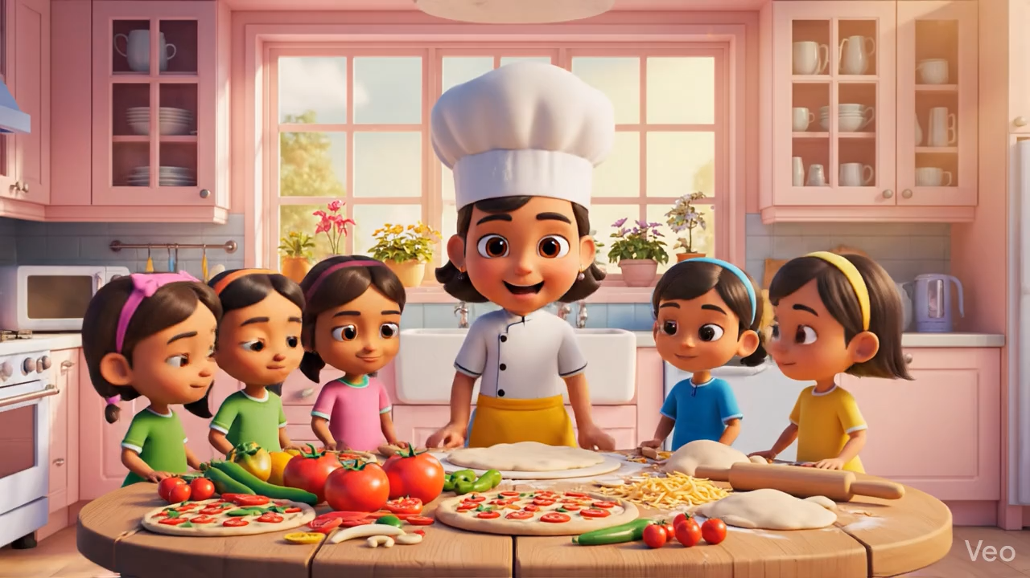

Slide 3



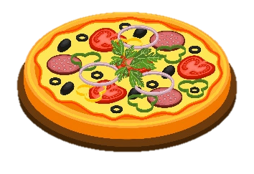
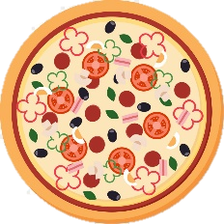

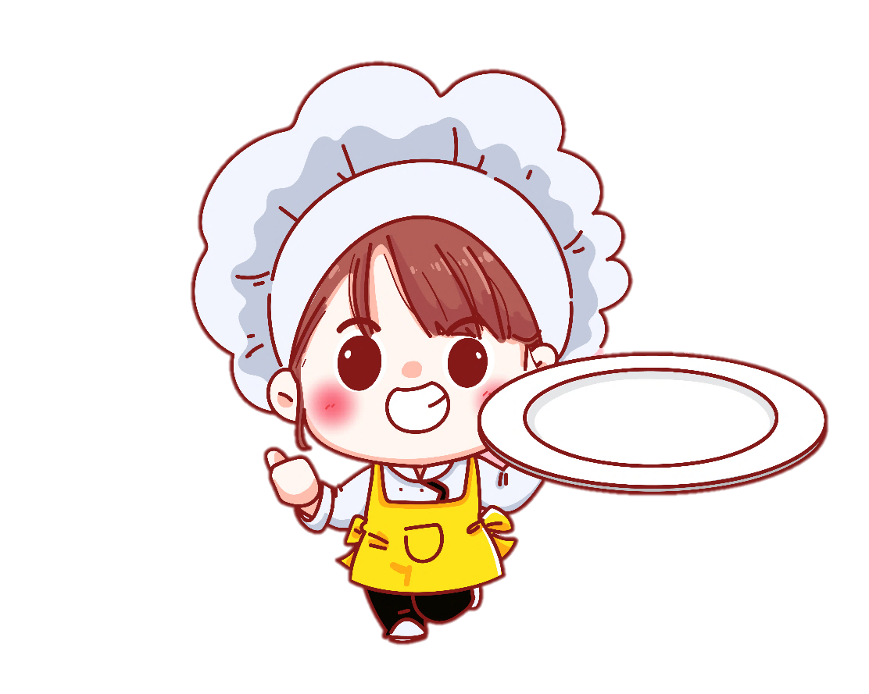

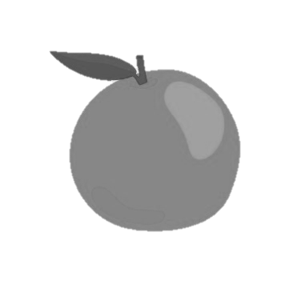
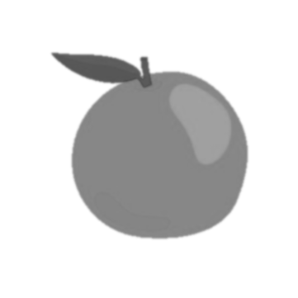

Phân số thể hiện số
quả cam được tô màu là:
5
7

Slide 4
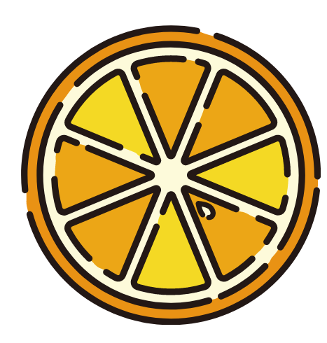




Em hãy viết phân số thể hiện phần bánh pizza còn lại trong hình
3
8

Slide 5
Em hãy nêu tử số, mẫu số trong phân số sau đây:
Tử số
3
8
Mẫu số

Slide 6
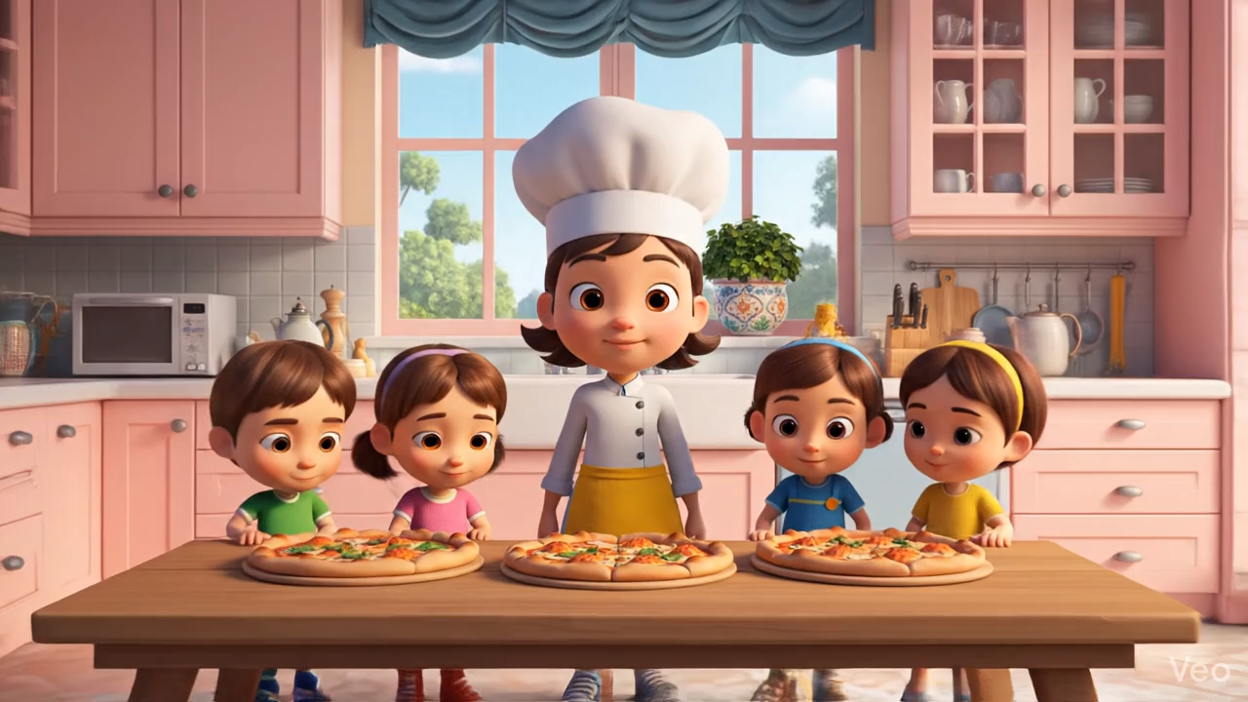

Slide 7


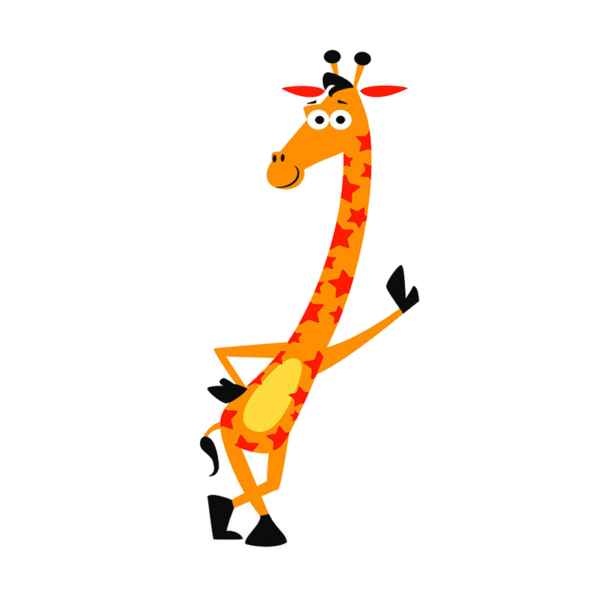

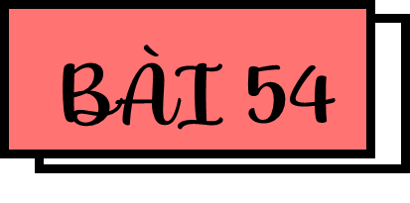







Slide 8









Hương Thảo – Zalo 0972115126

Slide 9

Nhận biết được thương của phép chia một số tự nhiên cho một số tự nhiên (khác 0) có thể viết thành một phân số và ngược lại.

Slide 10
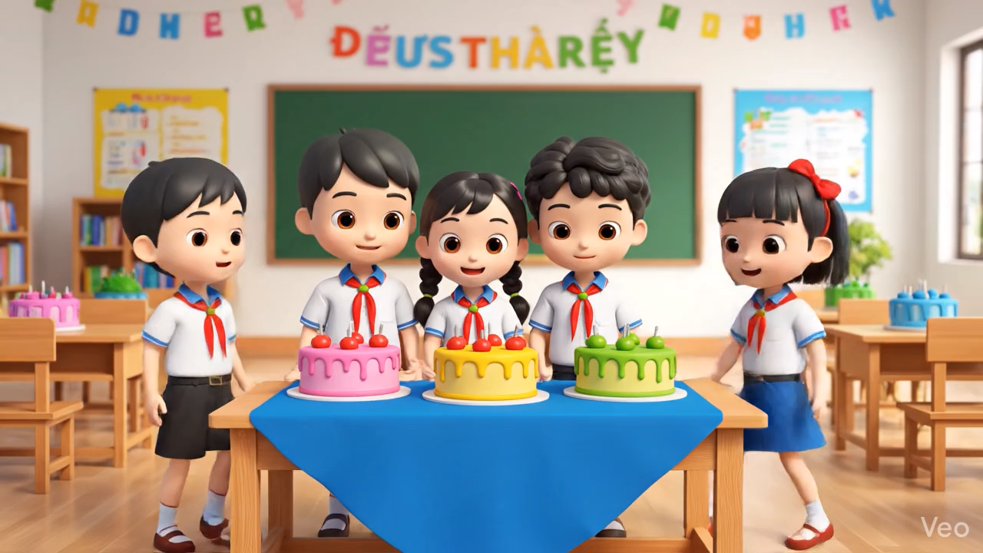

Slide 11
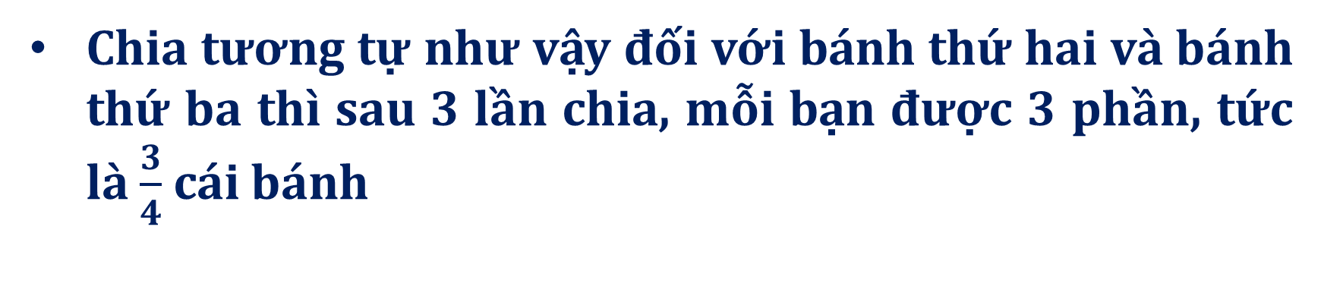
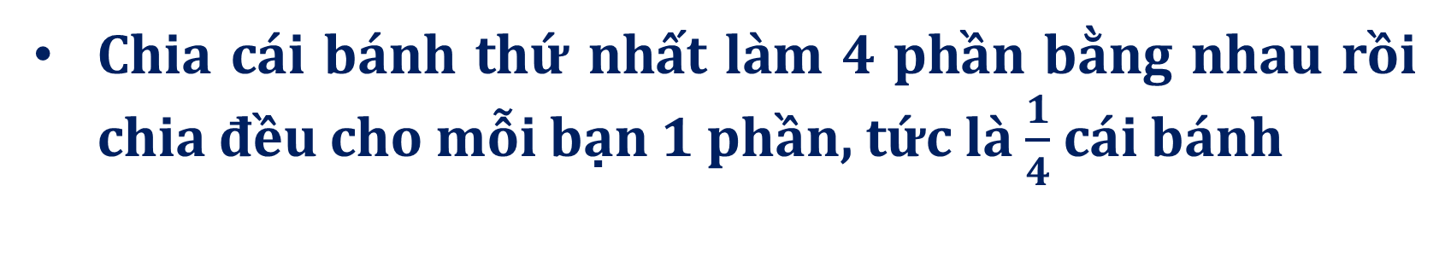
Ta có thể làm như sau:
Chia cái bánh thứ nhất làm 4 phần bằng nhau rồi chia đều cho mỗi bạn 1 phần, tức là $\frac{1}{4}$ cái bánh
Chia tương tự như vậy đối với bánh thứ hai và bánh thứ ba thì sau 3 lần chia, mỗi bạn được 3 phần, tức là $\frac{3}{4}$ cái bánh

Slide 12







Slide 13


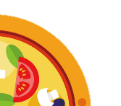




Slide 14
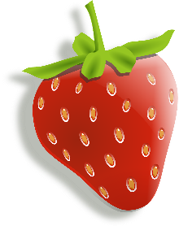
Ta viết:
3 : 4 =
(cái bánh)
3
4

Slide 15
Tử số
3
3 : 4 =
4
Mẫu số
Số bị chia
Số chia

Slide 16
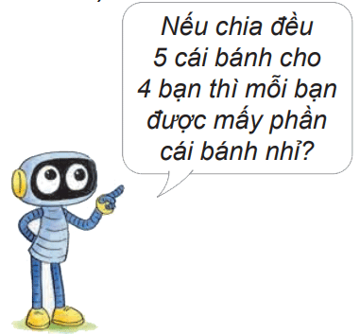
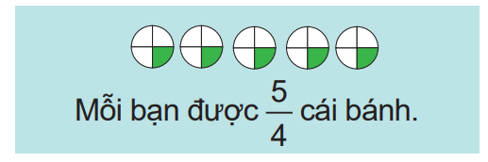
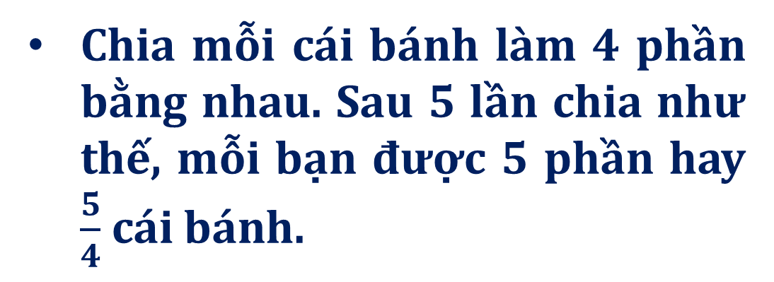

Ta có thể làm như sau:
b)
Chia mỗi cái bánh làm 4 phần bằng nhau. Sau 5 lần chia như thế, mỗi bạn được 5 phần hay $\frac{5}{4}$ cái bánh.
Ta viết: 5 : 4 = $\frac{5}{4}$ cái bánh.

Slide 17
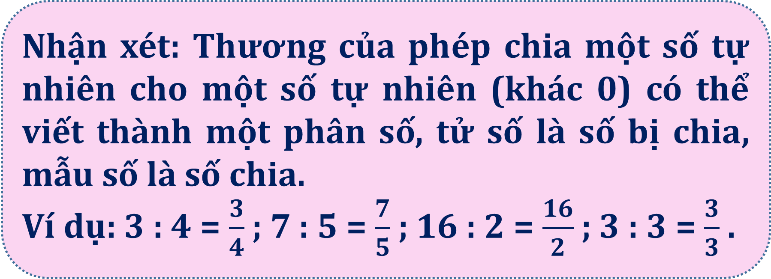
Nhận xét: Thương của phép chia một số tự nhiên cho một số tự nhiên (khác 0) có thể viết thành một phân số, tử số là số bị chia, mẫu số là số chia.
Ví dụ: 3 : 4 = $\frac{3}{4}$ ; 7 : 5 = $\frac{7}{5}$ ; 16 : 2 = $\frac{16}{2}$ ; 3 : 3 = $\frac{3}{3}$ .

Slide 18


Slide 19

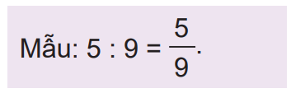
1. a) Viết thương của mỗi phép chia sau dưới dạng phân số (theo mẫu).
13
21
13 : 17 =
21 : 11 =
17
11
40
72
40 : 51 =
72 : 25 =
51
25

Slide 20
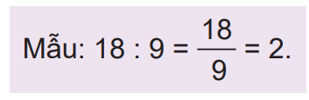
b) Viết (theo mẫu)
34
20
34 : 17 =
= 2
20 : 5 =
= 4
17
5
42
0
42 : 42 =
= 1
0 : 6 =
= 0
42
6

Slide 21
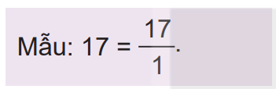
2. Số?
47
20
?
?
20 =
47 =
1
1
0
?
?
85
0 =
85 =
1
1
Các em thấy điểm gì giống nhau

Slide 22



Mọi số tự nhiên có thể viết thành một phân số có tử số là số tự nhiên đó và mẫu số bằng 1.

Slide 23
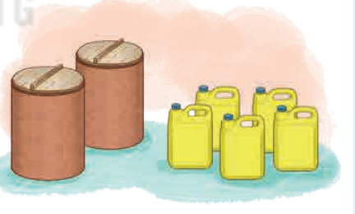



3. Chọn câu trả lời đúng.
Có 2 thùng như nhau đựng đầy nước. Người ta đã lấy hết lượng nước của 2 thùng đó chia đều vào 5 can. Hỏi lượng nước ở mỗi can bằng mấy phần lượng nước của một thùng?
A$. \frac{5}{7}$ thùng
B$. \frac{5}{2}$ thùng
C$. \frac{2}{5}$ thùng

Slide 24


Slide 25



8
8 : 9 =
9

Slide 26
23
11 : 23 =
11

Slide 27
1
45 =
45

Slide 28
45
45 =
1

Slide 29

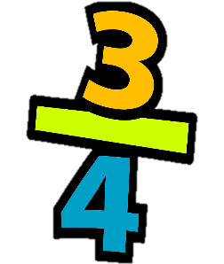
Thương của phép chia số tự nhiên cho số tự nhiên (khác 0) có thể viết thành một phân số, tử số là số bị chia và mẫu số là số chia.
Mọi số tự nhiên có thể viết thành một phân số có tử số là số tự nhiên đó và mẫu số bằng 1.

Slide 30

Hương Thảo – Zalo 0972115126

